Slide 1

Stredná odborná škola poľnohospodárstva a služieb na vidieku
Predmestská 82, 010 01 Žilina
Agroturistika

Slide 2
CHARAKTERISTIKA ŠTUDIJNÉHO ODBORU
Poskytnutý stupeň vzdelania: úplné stredné odborné vzdelanie
Dĺžka štúdia: 4 roky
Spôsob ukončenia: maturitná skúška
Doklad o vzdelaní: maturitné vysvedčenie
Medzinárodný certifikát IES
Odbor určený : pre dievčatá / pre chlapcov

Slide 3
Podmienky na prijatie do odboru
Bez prijímacej skúšky je prijatý
každý žiak, ktorý dosiahol v každom predmete samostatne najmenej 90% pri celoslovenskom testovaní žiakov 9. ročníka.
Ostatní žiaci sú povinní robiť prijímacie skúšky
z predmetov SJL a BIO (v rozsahu učiva ZŠ).

Slide 4
Absolvent pozná/vie
základy podnikania
právne normy súvisiace s podnikaním
základy jednoduchého a podvojného účtovníctva
základy obchodnej korešpondencie
písanie na počítači desaťprstovou hmatovou metódou
prácu s počítačom – MS WORD, MS EXCEL,
MS POWER POINT, práca s internetom
podnikateľské činnosti v agroturistike
ubytovacie a stolovacie služby v agroturistike

Slide 5
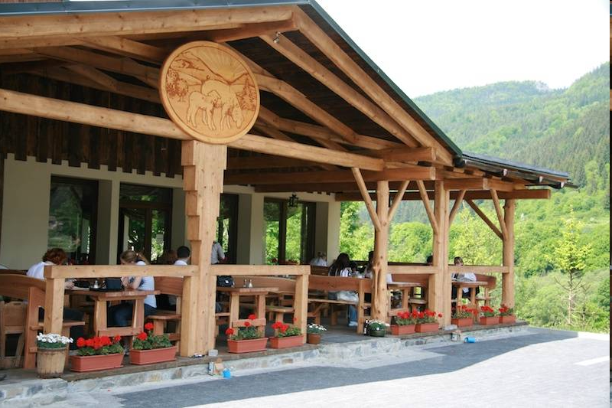
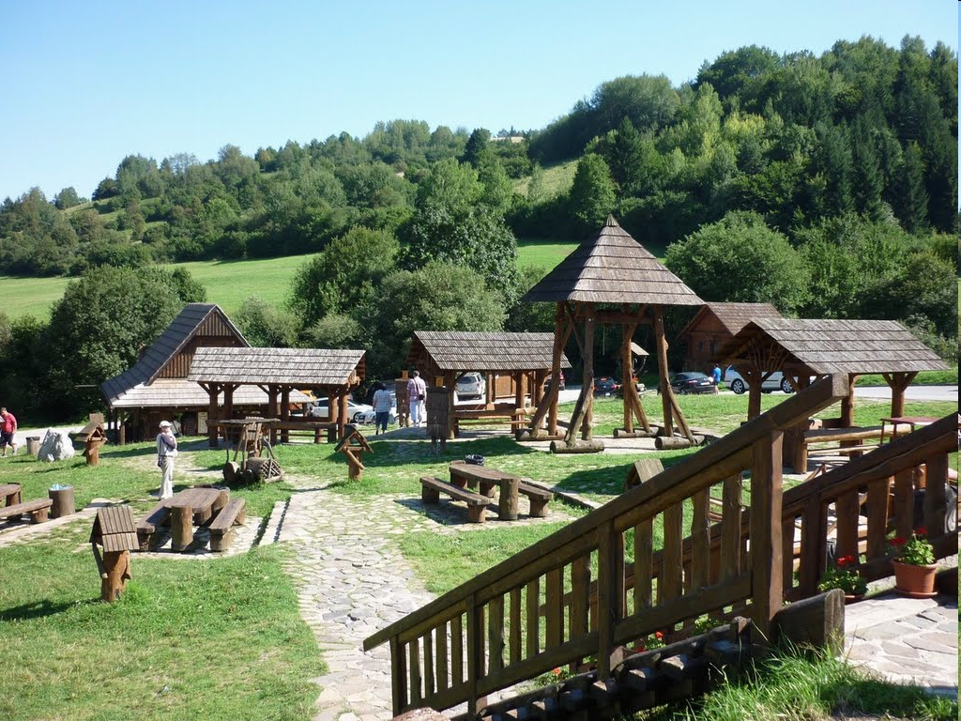
ubytovacie a stolovacie služby
v agroturistike
podnikateľské činnosti
v agroturistike

Slide 6
Profilové predmety
cudzí jazyk (ANJ, NEJ)
aplikovaná informatika
aplikovaná biológia
účtovníctvo, právna náuka
administratíva a korešpondencia
turistika na vidieku
ekonomika v agroturistike, služby v agroturistike
kultúra ubytovania a stravovania
sprievodcovská činnosť a ekologické poľnohospodárstvo
príprava jedál a stolovania
podnikanie a služby v cestovnom ruchu
Všetci študenti majú možnosť počas štúdia absolvovať vodičský kurz a získať vodičský preukaz na osobné auto

Slide 7
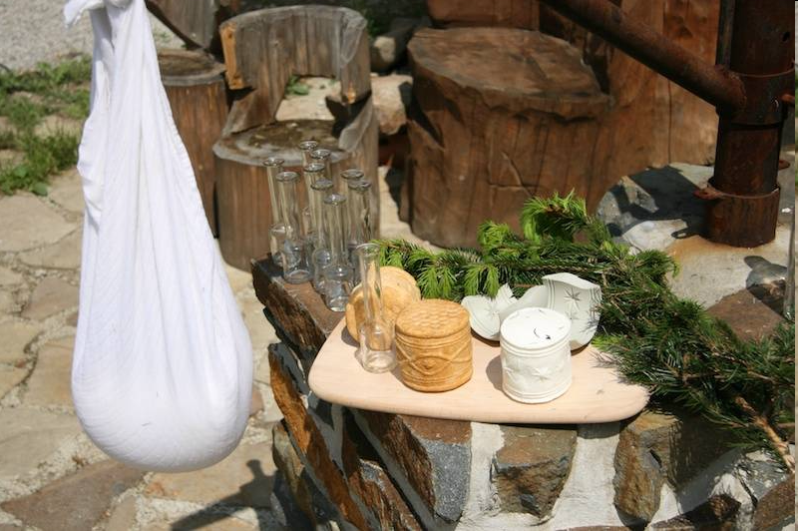
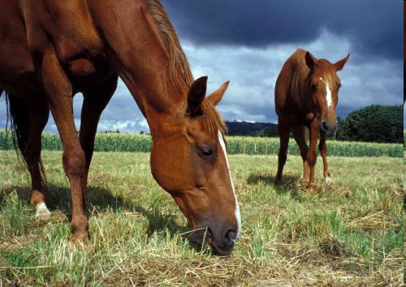
Podnikanie a služby
v cestovnom ruchu
Chov hospodárskych zvierat

Slide 8
Učebný plán
Kategórie a názvy vyučovacích predmetov | Počet týždenných vyučovacích hodín v ročníku
 | 1. | 2. | 3. | 4. | Spolu
Všeobecnovzdelávacie predmety | 21 | 16 | 14 | 11 | 62
slovenský jazyk a literatúra | 4 | 4 | 4 | 4 | 16
cudzí jazyk ANJ/NEJ | 5 | 5 | 5 | 5 | 20
etická /náboženská výchova | 1 | 1 | - | - | 2
dejepis | 1 | 1 | - | - | 2
občianska náuka | 1 | 1 | 1 | - | 3
biológia a ekológia | 3 | - | - | - | 3
chémia | 3 |  |  |  | 3
matematika | 2 | 2 | 2 | - | 6
informatika | 2 | - | - | - | 2
telesná výchova | 2 | 2 | 2 | 2 | 8

Slide 9
Kategórie a názvy vyučovacích predmetov | Počet týždenných vyučovacích hodín v ročníku
 | 1. | 2. | 3. | 4. | Spolu
Odborné predmety | 12 | 17 | 17 | 19 | 65
aplikovaná chémia | - | 2 | - | - | 2
aplikovaná biológia a ekológia | 3 | 2 | - | - | 5
aplikovaná informatika | - | 2 | 2 | - | 4
mechanizácia | 3 | - | - | - | 3
pestovanie rastlín | 3 | 2 | 1 | 1 | 7
chov zvierat | - | 3 | 3 | 3 | 9
ekonomika v agroturistike | - | 2 | 3 | 5 | 10
podnikanie a služby | - | 2 | 2 | 2 | 6
administratíva a korešpondencia | 3 | 2 | - | - | 5
účtovníctvo | - | - | 2 | 3 | 5
dopravná výchova | - | - | 2 | - | 2
turistika na vidieku | - | - | 2 | 2 | 4
kultúra ubytovania a stravovania |  |  | - | 3 | 3
prax ( počet dní) | 15-20 | 20 | 35 | 20 | -
Voliteľné predmety | - | - | 2 | 3 | 5
podnikanie v cestovnom ruchu | - | - | 2 | - | 2
sprievodcovská činnosť | - | - | - | 3 | 3

Slide 10
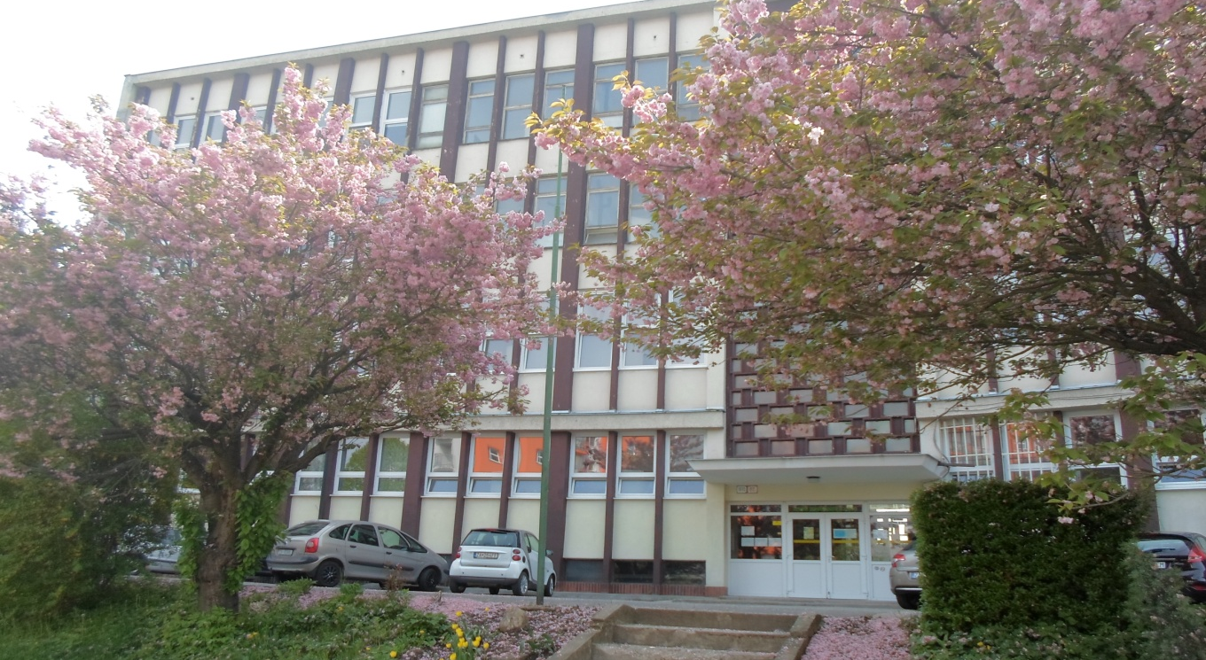
Možnosti ďalšieho vzdelávania
Na našej škole:
vyššie odborné štúdium VIDIECKA TURISTIKA
ukončené absolventskou skúškou a udelením titulu
Dis. – Diplomovaný špecialista

Slide 11

Možnosti ďalšieho vzdelávania
Na vysokých školách
Slovenská poľnohospodárska
univerzita v Nitre
– regionálny rozvoj
Univerzita veterinárskeho lekárstva Košice
Štúdium na VŠ prírodovedného zamerania
– odbor cestovný ruch, ekonomika

Slide 12
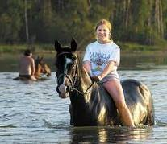
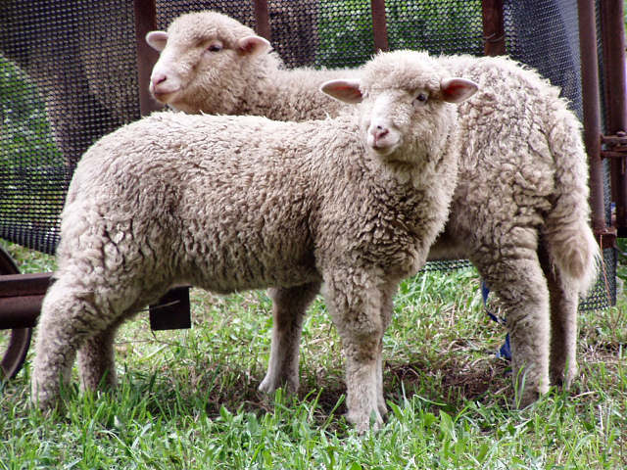
Možnosti uplatnenia absolventov
v agroturistike
v štátnej správe – ochrana životného prostredia
v mimorezortných súkromných
a štátnych firmách
na ekonomických úsekoch firiem

Slide 13
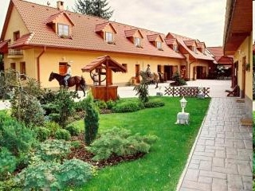
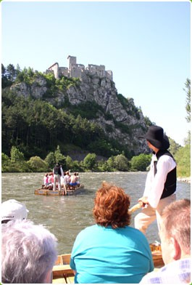
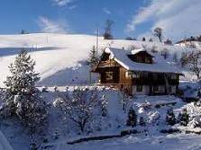
Možnosti uplatnenia absolventov
v turistických informačných centrách
v rekreačných a ubytovacích zariadeniach
ako samostatný podnikateľ v agroturistike
v sprievodcovskej činnosti a iných službách spojených s agroturistikou a cestovným ruchom

Slide 14
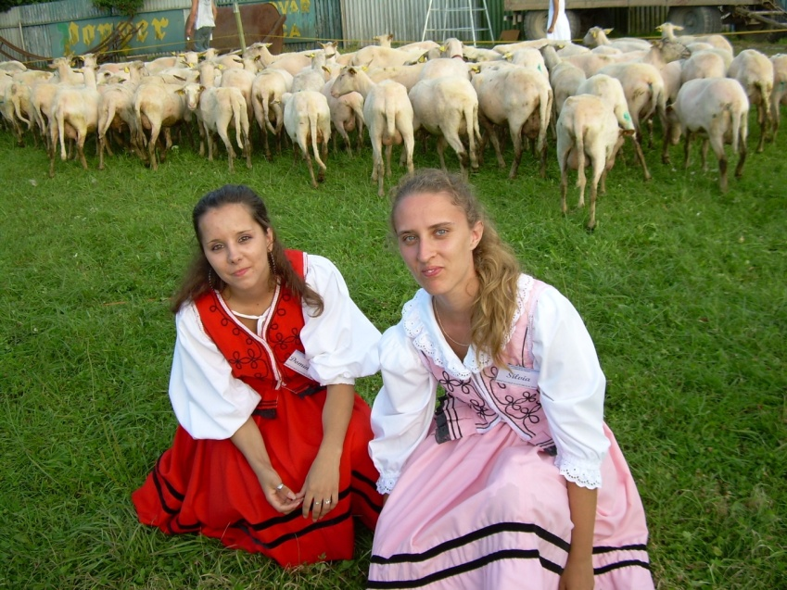
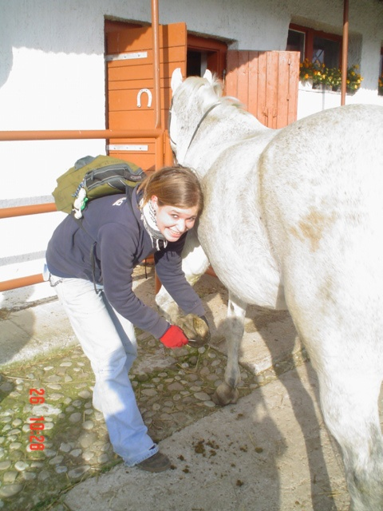
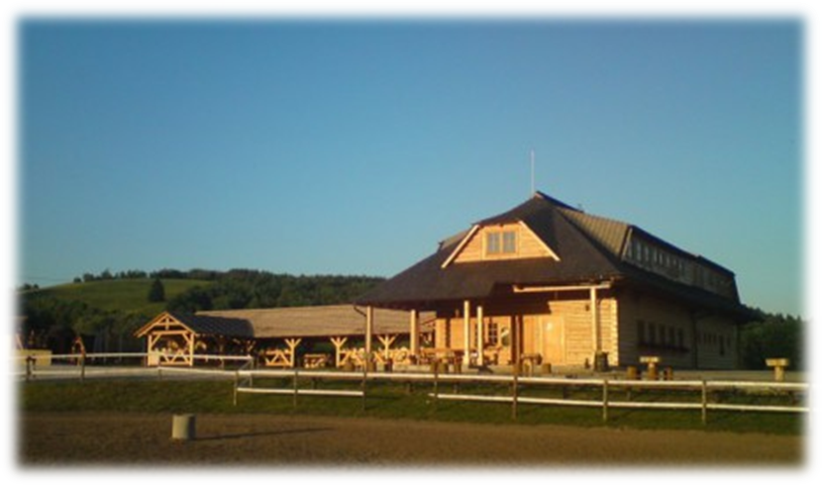

Spolupráca v agroturistike
Spoluorganizátor Hričovských Pastorálií

Slide 15

Čo sa naučíte
Prechádzka po Severopovažskom regióne
Púchov
Žilina
Bytča
Čadca
Považská Bystrica
Kysucké Nové Mesto

Slide 16
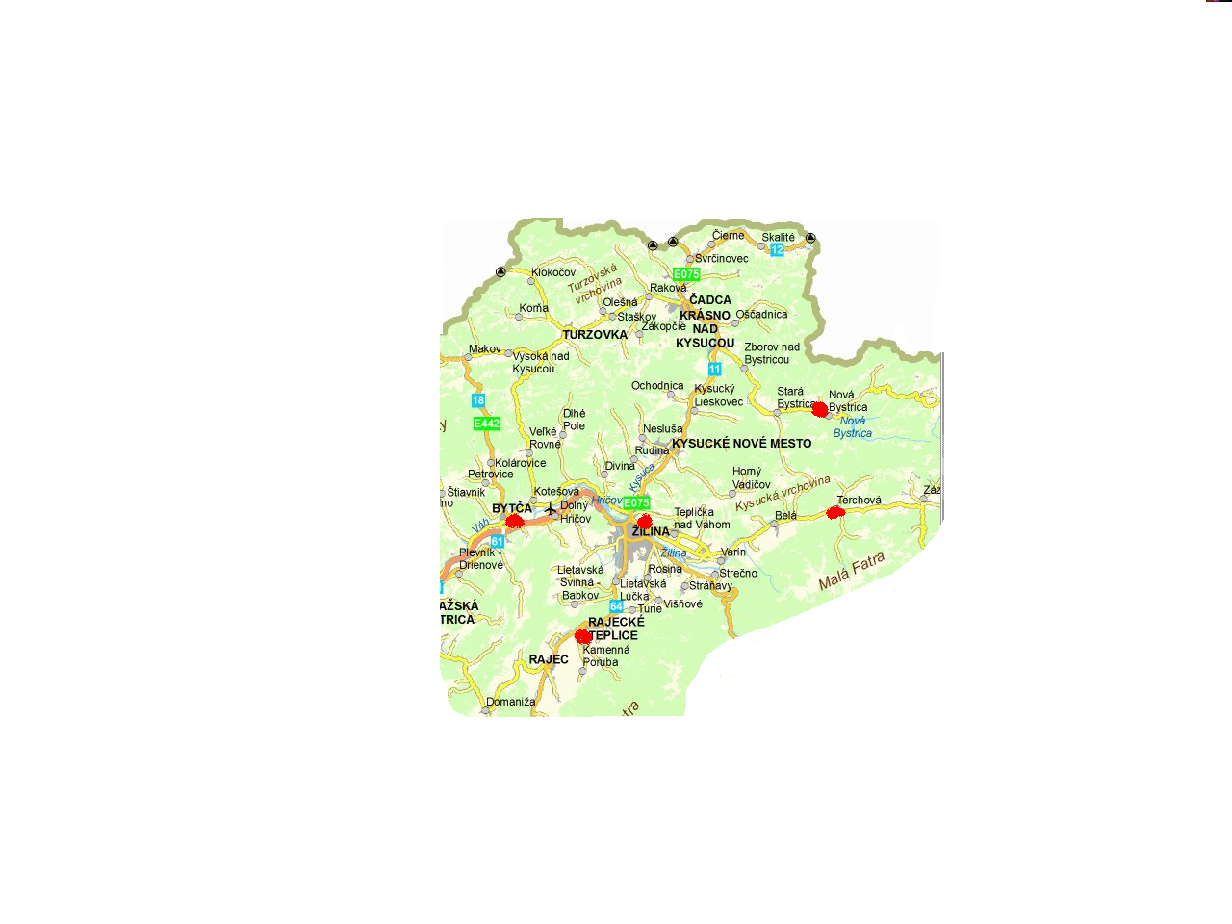

SPOZNAJTE S NAMI KRÁSY SEVEROPOVAŽSKÉHO REGIÓNU
... Príďte a presvedčte sa
na vlastné oči ...
NAVŠTÍVTE VŠETKO!!! ☺
... Tešíme sa na Vás ...

